Slide 1
MWS Multimedia Web Service
박수길

Slide 2
목 차
1. MUL
2. 게시판 ER Diagram
3. 화면구성
4. 실제 소스코드와 SQL문
5. Q&A

Slide 3
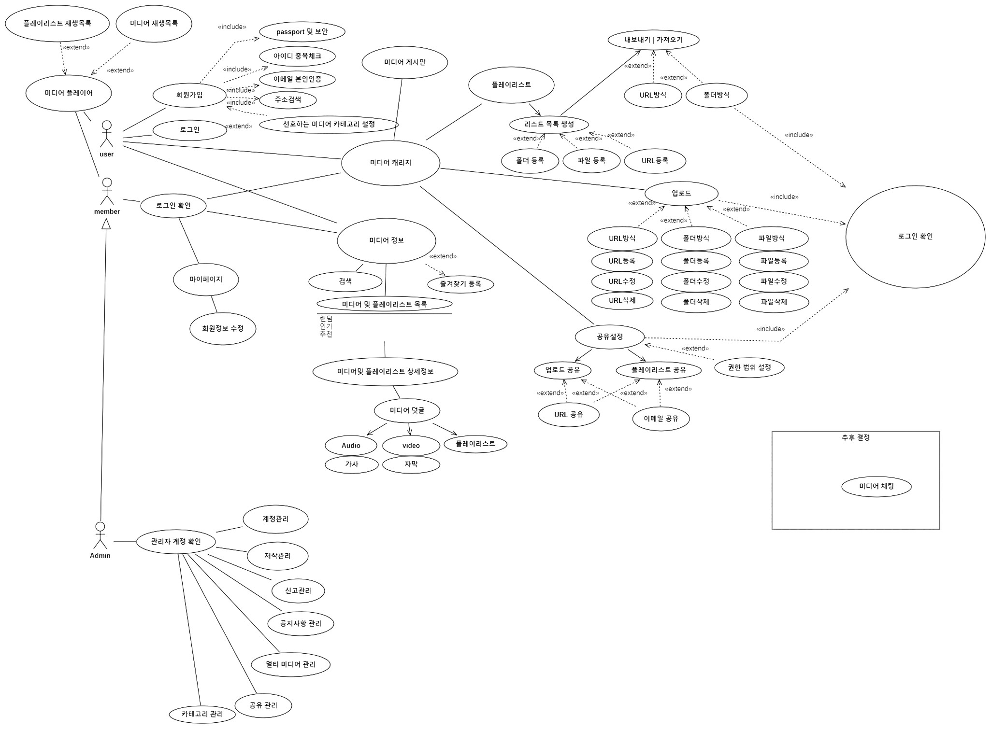
1. MUL

Slide 4
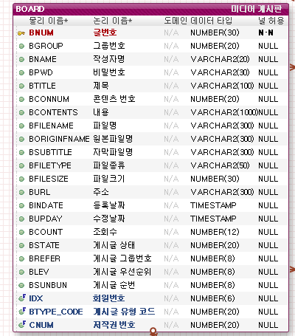
2. 게시판 ER Diagram
그룹번호 : 실제로 글이 작성된 VO들을 한데 묶어주는데 사용한다.
Bcontents, Bfilename, Burl 의 컨텐츠는 각각 VO 하나씩만 가질 수 있다.
이를 폼 순서로 구분하기위해 CONNUM을 기준으로 VO 순서대로 생성한다.
Bfilename과 Bfiletype의 상관관계를 이용하여 Bsubtitle의 데이터를 BoardVO에 넣어준다.

Slide 5
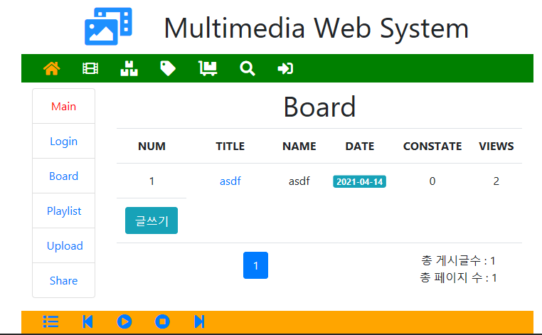
3-1) 화면 구성-기본화면구성
상단의 네비게이션 바는 스크롤이 어느정도 넘어가면 상단에 고정되는 부트스트랩 Stikcy-top을 주었고 하단에는 항상 고정되있게 fixed-bottom을 주었다.
왼쪽의 네비게이션은 Carriage를 클릭했을 때 업로드나 게시판이나 플레이 리스트를 설정했을 때 띄워주는 용도이다.

Slide 6
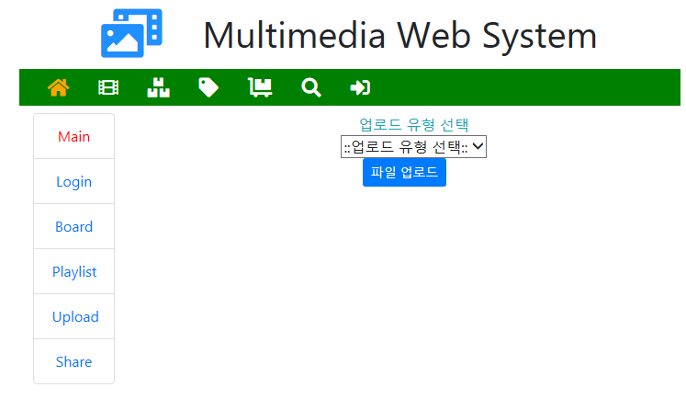
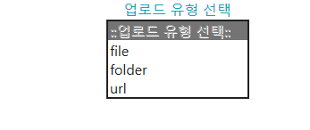
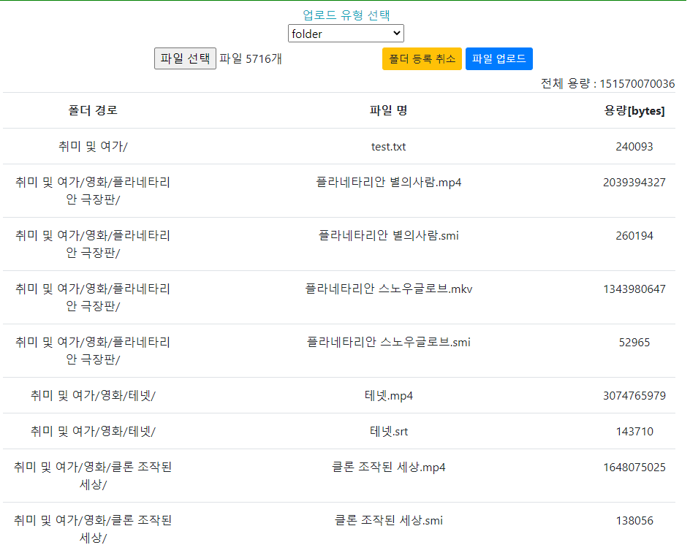
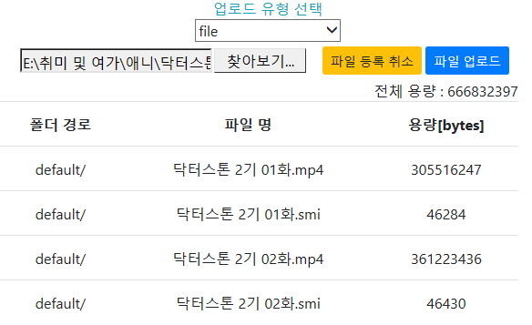
3-2) 화면구성 – Upload(file or folder)
기본적인 화면
드롭다운을 통해 사용하고자 하는 업로드 유형을 선택 한다.
Folder : iexplore 에서는 사용이 불가능하지만 webkitdirectory옵션을 활용하여 폴더를 기준으로 상대경로와 파일명을 받아올 수 있다.
File:Multiple옵션을 활용하여 다중 파일을 선택할 수 있게 한다.

Slide 7
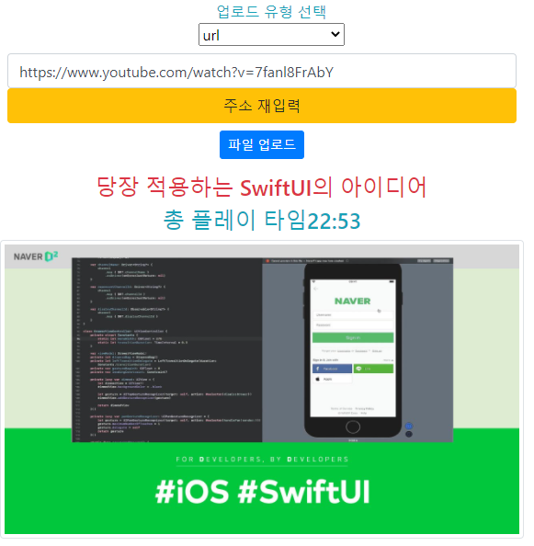
3-3) 화면구성 – Upload(url)
URL은 썸네일, 플레이타임, 제목 같은 사전정보가 필요하여 naver, viemo, youtube, twitch, kakao 사이트의 영상 정보를 얻어와야 해서 request방식으로 요청을 해야 되지만 naver나 twitch같이 정보 보안으로 인해 scrpit로만 짜여진 화면의 경우 실제 사용자 처럼 Webdriver를 통해 selenium이라는 라이브러리를 통해 script가 진행된 결과를 불러와서 parsing을 한 후 크롤링을 해야 한다.
왼쪽에 보이는 것 처럼 정보를 구해서 표시해준다.
모든 Upload 페이지는 데이터가 onChange되었을 때 동적으로 데이터를 반환한다.

Slide 8
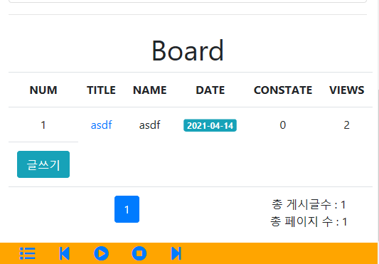
3-4) 화면구성 – 게시판 목록
이미 많이 해왔던 것이라 간단하게 표현될 줄 알았지만 데이터의 양이 많아지면서 알고리즘과 SQL문이 많이 까다로워 졌습니다.
게시판은 게시판 페이지 내에서 CRUD다 할 예정입니다.

Slide 9
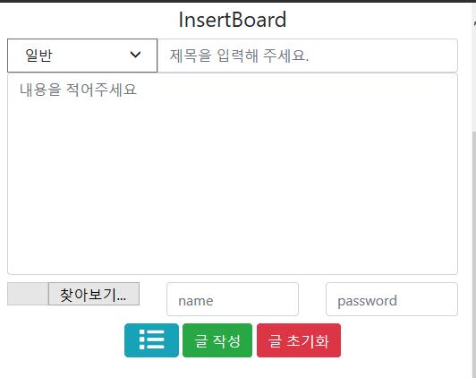
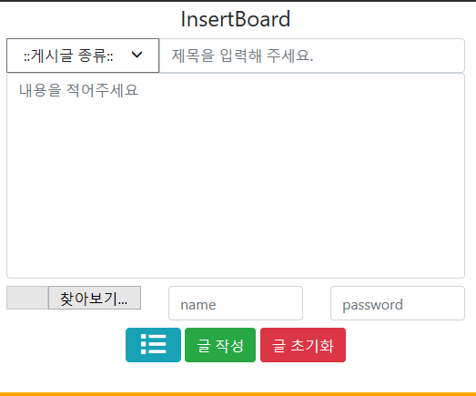
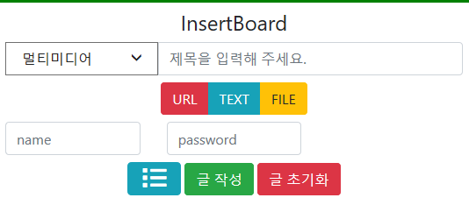
3-5) 화면구성 – 게시판 글쓰기
일반/신고화면
Upload랑 마찬가지로 게시글 종류를 드롭 박스로 해서 bootstrap과 jqeury를 활용해서 화면을 동적으로 표현해 줍니다.
멀티미디어 글쓰기 화면

Slide 10
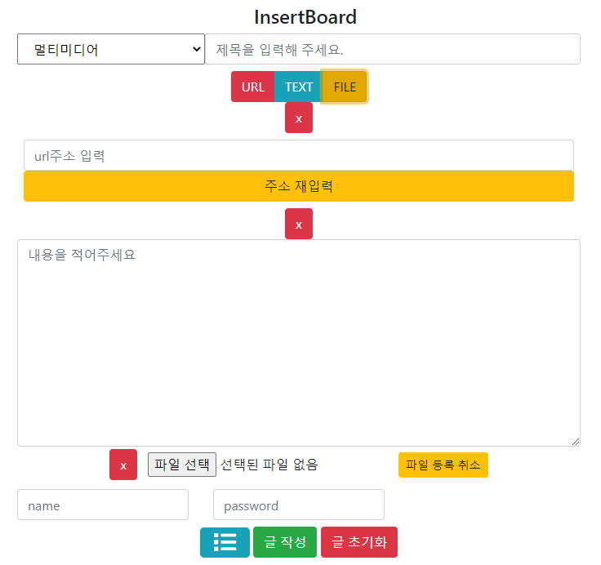
3-5) 화면구성 – 멀티미디어 글쓰기
멀티미디어는 Upload랑 비슷하게 URL TEXT FILE을 추가 시키면서 글을 작성한다.
멀티미디어 URL은 onChange할때마다 영상의 정보를 추출한다.
TEXT는 일반적인 글쓰기와 기능이 똑같다
FILE은 Upload처럼 Multiple속성을 반영해 파일을 인터넷 환경 상관없이 다중으로 선택할 수 있도록 했다.
위에서 아래로 쌓아가는 방식으로 폼을 추가하고 구성된 폼은 최상단에 div를 이용해 sunbun을 가진 id를 부여 한다. 그 다음 a태그를 이용해서 지울 버튼에 sunbun을 넘겨주어 폼을 유동적으로 지울 수 있게 했다.

Slide 11
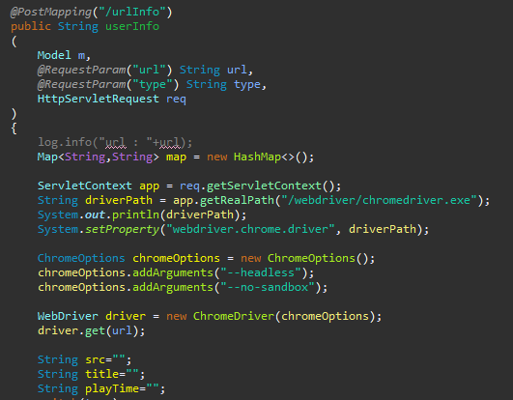
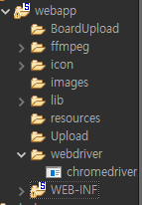
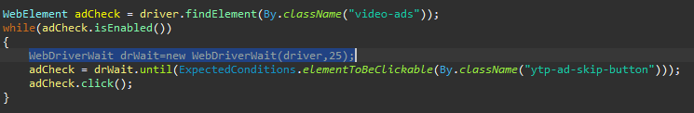
4-1) 실제 코드 – url정보 얻어오기 1
실제 ajax로 요청한 url은 url과 type을 반환해서 사이트 별로 데이터를 크롤링 해오게 된다.
여기서 가상머신인 chromedriver를 등록하기위해 system의 property로 등록해 놓고 headless와 no sandbox를 선언해서 백그라운드에서 실행하도록 만들고 driver를 선언하고 url을 요청하게 된다.
유튜브의 경우에는 최초에 영상을 시작할 때 총 영상의 길이를 반환하는 메타데이터가 없기 때문에 WebDriverWait를 25초로 선언하고 ExpectedConditions.elementToBeClickable 라는 메소드를 이용해 광고가 사라져서 에러가 날때까지 반복한다.

Slide 12
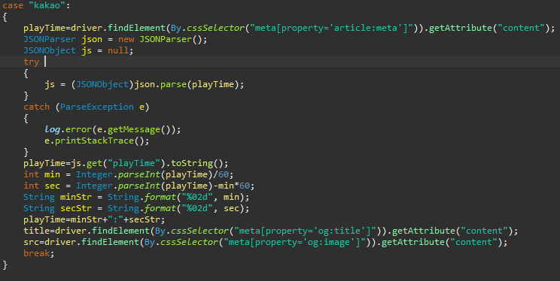
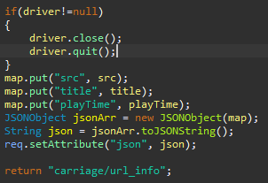
4-2) 실제 코드 – url정보 얻어오기 2
카카오tv는 따로 메타데이터에 객체형태로 playtime이 초단위로 되어있다. 이를 driver로 크롤링해서 Simple json이라는 라이브러리를 활용해서 얻어온 객체를 파싱해서 map형태로 반환한후 시간을 min:sec 형태로 변환 시켜서 map에 주입시킨 다음 다시 JSON형태로 문자열을 만든 뒤 application/JSON 컨텐츠로 반환시켜준다.

Slide 13
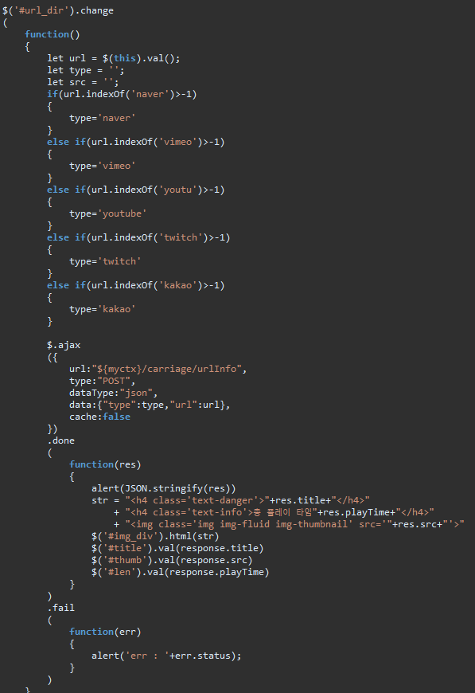
4-3) 실제코드 – url 정보 얻어오기 3
Upload에서 url 주소와 url type을 넘겨 받아서 title, thumbnail, playtime을 넘겨받고 그걸 다시 form으로 넘겨 submi시키면 DB로 해당 데이터를 가져올 수 있다. 이렇게 upload가 되면 나중에 공유하거나 추천할 때 영상 정보를 사전에 보여줄 수 있다.

Slide 14
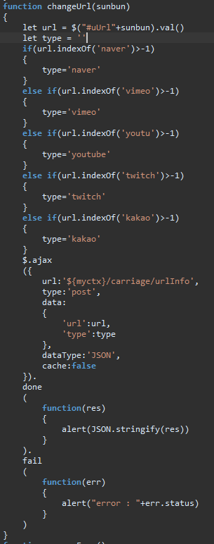
4-4) 실제코드 – 게시판 URL ajax 요청
Sunbun form안에서 url이 onChange되면 sunbun값이 반환되면서 url이 변화된 id값을 sunbun에 맞게 가져오게 된다. 이때 Upload와 마찬가지로 사이트의 형태에 맞게 type을 확인해서 url과 type을 데이터 객체로 넘긴 ajax를 controller로 요청하게 되고 해당 영상이 어떤 정보를 가지고 있는지 사용자가 확인할 수 있게 된다.

Slide 15
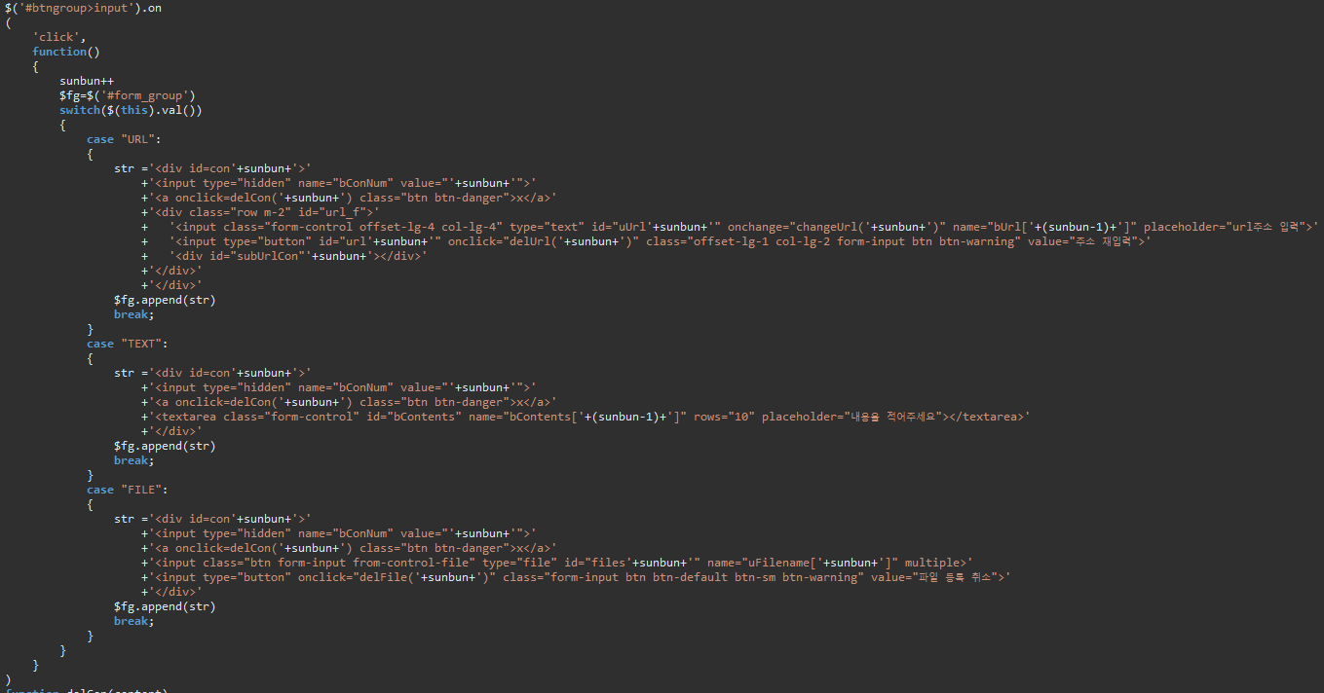
4-5) 실제 코드 – 폼 추가
Btngroup안에 자식 input으로 버튼 3개가 있으며 클릭할 때 마다 sunbun이 늘어나며 비어있는 form group안에 append 하는 식으로 구성이 되있으며 구분하기 위한 bConNum을 각각 hidden으로 할당해 두었고 url과 textarea와 file폼은 각각 배열의 index값으로 name을 받는 것을 볼 수 있다. 그리고 sunbun은 드롭다운에서 멀티미디어를 선택할 경우 0으로 자동으로 초기화 된다.

Slide 16
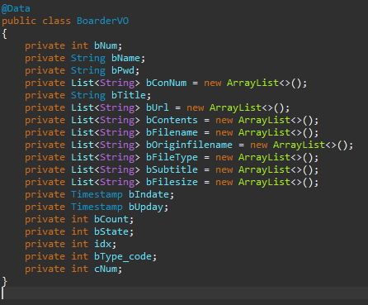
4-6) 실제코드 – 멀티 폼 VO
4-5)와 같이 배열로 폼이 넘어오게 되는 경우에 VO에서도 List<String>형태로 넘겨 받게 되면 @ModelAttribute했을 때 ex1과 같이 다중 값을 가지는 것들이 자동으로 배열에 할당이 된다.
Ex1) BoarderVO(bNum=0, bName=adsf, bPwd=asdf, bConNum=[1, 2], bTitle=asdfasdf, bUrl=[https://www.youtube.com/watch?v=jeo0eyxxSG8, https://www.youtube.com/watch?v=jeo0eyxxSG8], bContents=[], bFilename=[], bOriginfilename=[], bFileType=[], bSubtitle=[], bFilesize=[], bIndate=null, bUpday=null, bCount=0, bState=0, idx=0, bType_code=20, cNum=0) 링크2개 폼2개

Slide 17
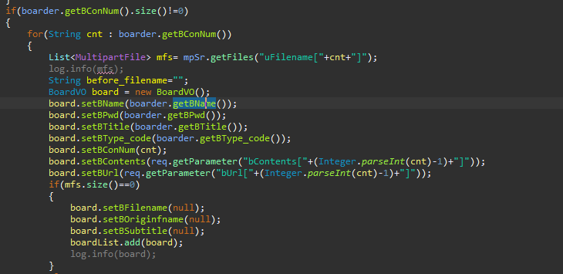
4-7) 실제코드 – 멀티 submit
CONNUM의 값을 배열로 가지게 되면 sunbun과 똑같이 사용이 가능하다. 이때 조심해야 될 것이 배열로 되지 않은 데이터들은 항상 파라미터로 넘겨야 되고 한번 선언한 실제 사용할 VO는 재활용 하면 안되는 것이다. 같은 객체를 계속 쓰다 보면 배열에 들어간 상태에서 setter getter로 계속 변하기 때문이다.
여기서 MultiPartServletRequest을 선언해서 sunbun으로 배열화시킨 다중 file을 반환한다.

